Slide 1

Prof. Rildo Oliveira
rildo.oliveira@ifpi.edu.br
Programação para Dispositivos Móveis
Flutter – Primeiros passos

Slide 2
O que é o flutter
Flutter é um SDK de código aberto criado pelo Google para o desenvolvimento de aplicativos para Android, iOS, Desktop ou Web,

Slide 3
Pré-requisitos
Dart
Android Studio
Vscode
Flutter
Extensões do dart e Flutter no AS ou VS

Slide 4
Falha powershell ubuntu
https://docs.microsoft.com/pt-br/powershell/scripting/install/installing-powershell-core-on-linux?view=powershell-6
A falha ocorre por icompatibilidade do powershell com sistemas diferentes do windows.
No ubuntu 18
# Download the Microsoft repository GPG Keys
wget -q https://packages.microsoft.com/config/ubuntu/18.04/packages-microsoft-prod.deb
# Register the Microsoft repository GPG Keys
sudo dpkg -i packages-microsoft-prod.deb
# Update the list of products
sudo apt-get update
# Enable the "universe" repositoriessudo add-apt-repository universe
# Install PowerShellsudo apt-get install -y powershell
# Start PowerShell
pwsh

Slide 5
Emulador- Genymotion
Genymotion
Virtualbox
Conta de usuário
Baixar uma ISO de Android

Slide 6
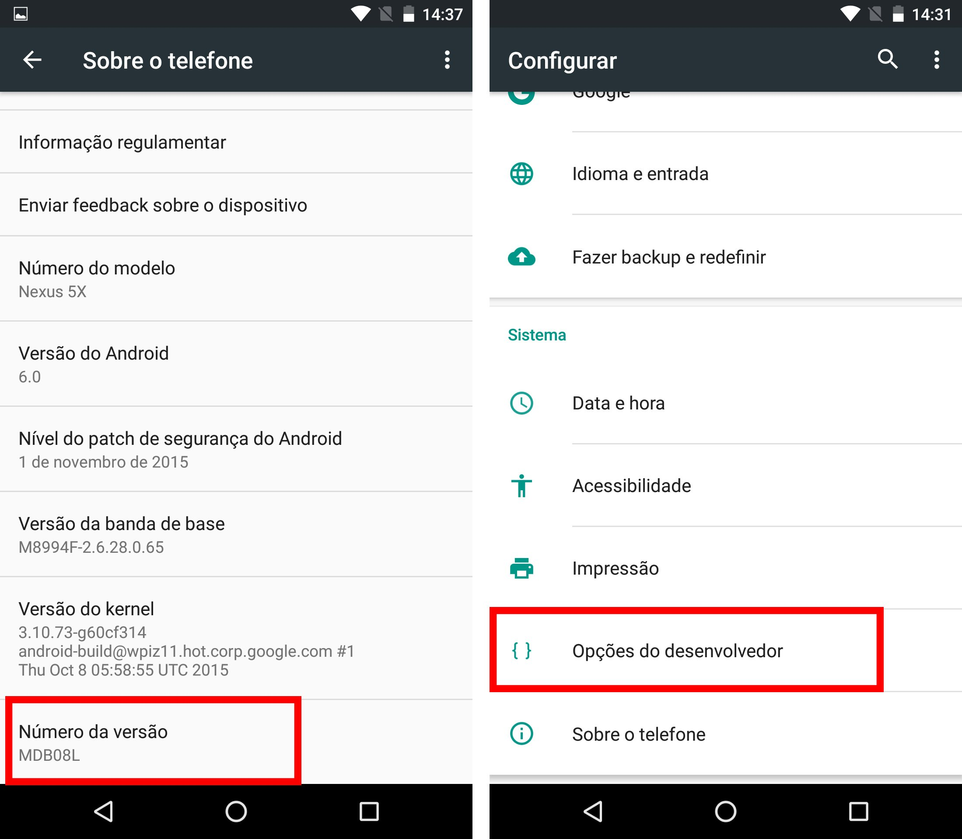
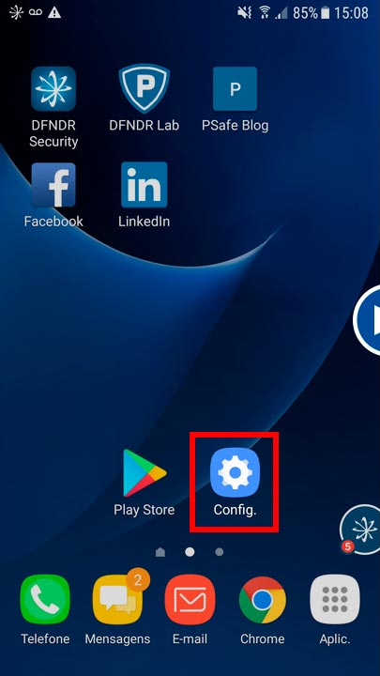
Emulador - celular
Abra o aplicativo “Settings” (Configurações);
No Android 8.0 ou em versões superiores,
selecione “System” (Sistema);

Slide 7
Emulador - celular
Role a tela e selecione “About phone” (Sobre o telefone);
Role a tela e toque 7 vezes em “Build number” (Versão do Android).
Retorne à tela anterior “Settings” (Configurações) e role até o final;

Slide 8
Emulador - celular
Você deve encontrar agora as “Developer options” (Opções do Desenvolvedor)
Ative o modo depurador USB

Slide 9
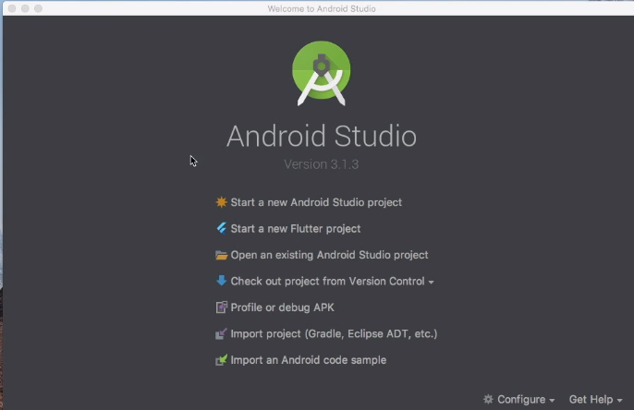
Primeiro Projeto
Android studio

Slide 10
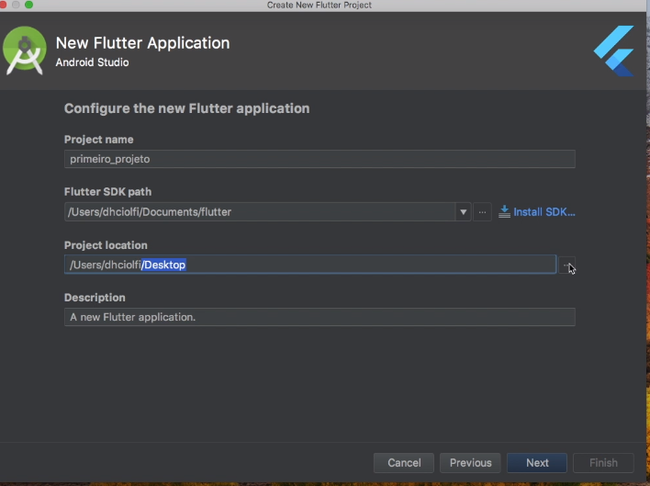
Primeiro Projeto
Project name: o nome do projeto;
Flutter SDK path: caminho do path instalado;
Project location: localização da pasta com seus projetos. Esta pasta não pode conter ascii em seu nome ou caminho;
Description: apenas a descrição do projeto.

Slide 11
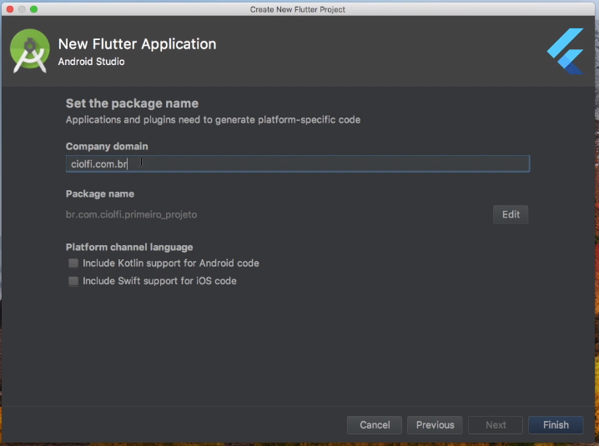
Primeiro Projeto
Company domain: domínio da empresa. Servira como nome para uso dentro da loja google. Ficará ao contrario no nome da pasta.

Slide 12
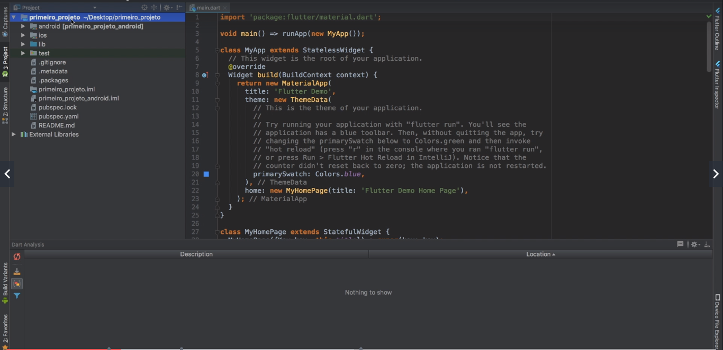
Primeiro Projeto
Projeto criado

Slide 13
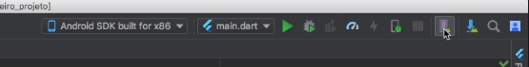
Primeiro Projeto
Criando emulador

Slide 14
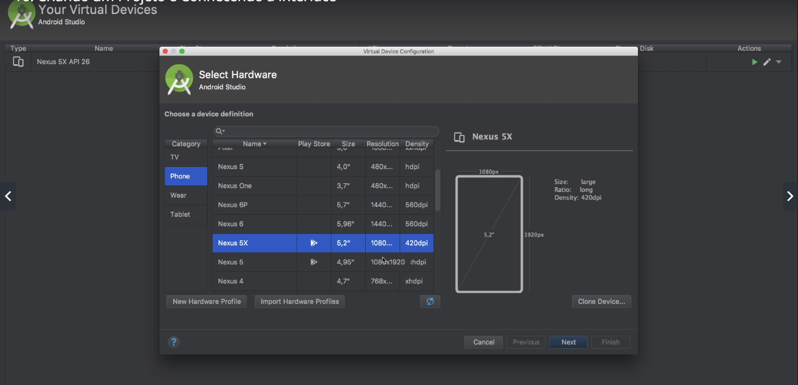
Primeiro Projeto-Criando emulador

Slide 15
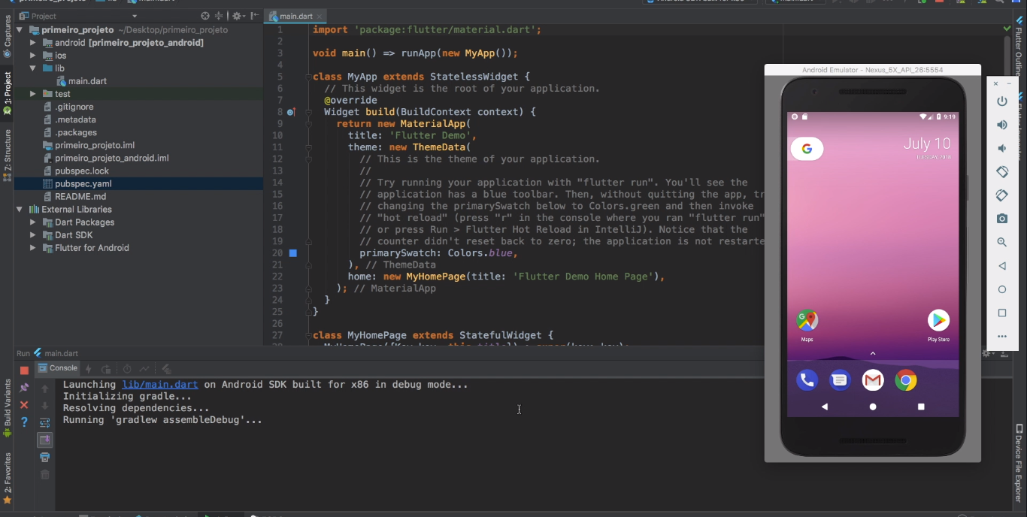
Primeiro Projeto-Criando emulador

Slide 16
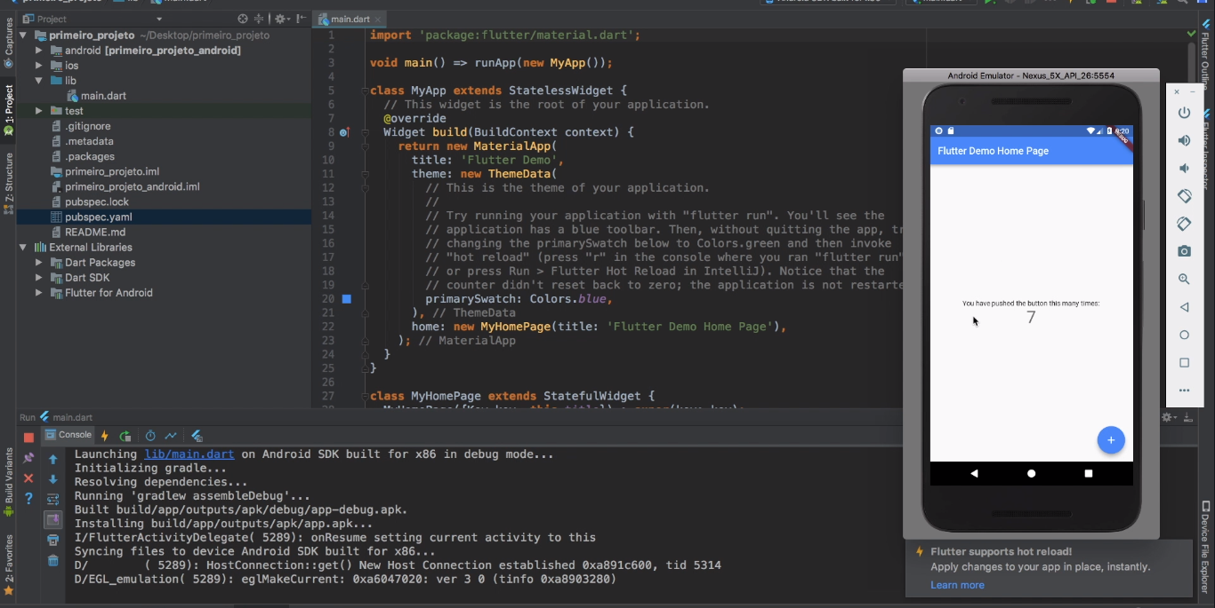
Primeiro Projeto-Criando emulador

Slide 17
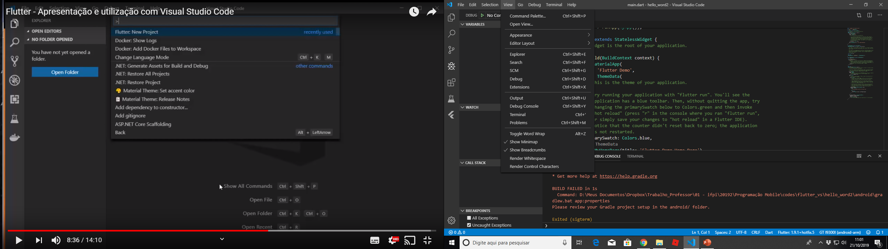
Primeiro Projeto
No VSCode
https://www.youtube.com/watch?v=xBU6qqsT_Yo
Escolha Comand Palette

Slide 18
Primeiro Projeto
No VSCode
Escolha Comand Palette
Flutter: New Project

Slide 19
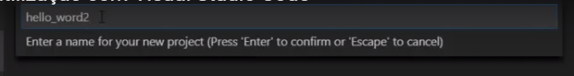
Primeiro Projeto
No VSCode
Escolha Comand Palette
Flutter: New Project
Escolha um nome. Letras minúsculas, sem ascii e somente o uso do undeline para divisão de nomes será permitido.

Slide 20
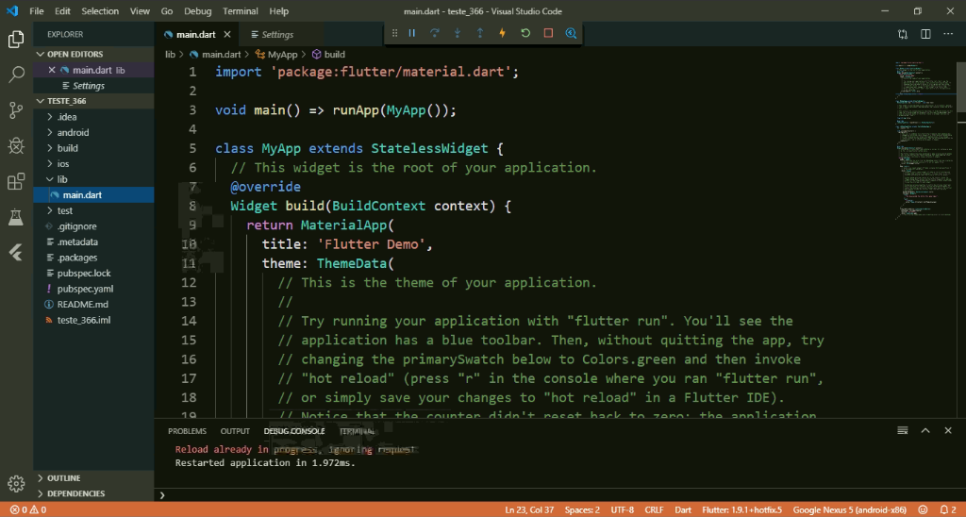
Primeiro Projeto

Slide 21
Primeiro Projeto
Abra seu emulador ou conecte seu celular

Slide 22
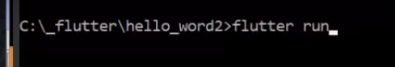
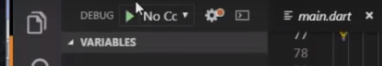
Primeiro Projeto
Projeto gerado. Vamos ao emulador
Ou F5

Slide 23
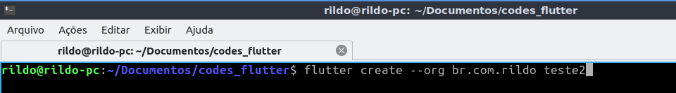
Falha no VScode
No vscode o nome developer ficara como example.com e futuramente isso gera o problema na loja google.

Slide 24
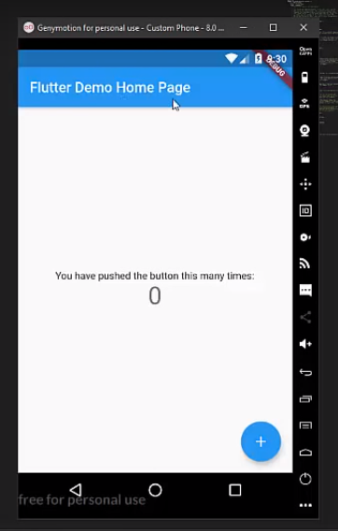
Primeiro Projeto

